Slide 1
서재 개발 기획
작성자 김기석

Slide 2
목차
문서의 목적
아트팀
개발팀

Slide 3
문서의 목적
아트팀
아트 팀에게 전체적인 서재의 구도와 필요한 에셋을 명시하기 위함
개발팀
개발의 전체적인 흐름을 명시하기 위함

Slide 4
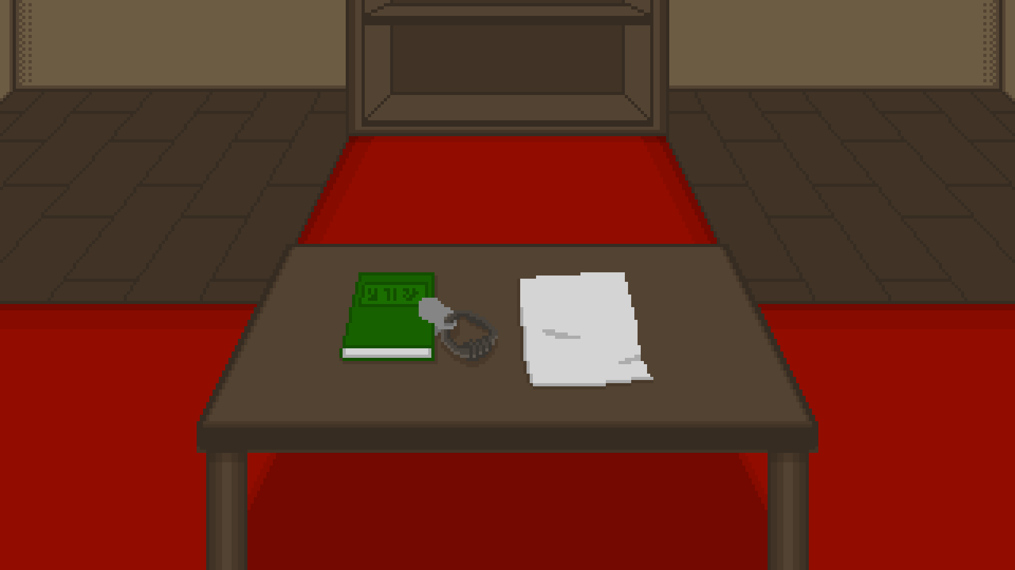
아트팀
전체적인 씬은 5개로 구성되며 동서남북 책장과 데스크가 있는 중앙 씬으로 귀결됨
중앙 씬에서는 컨셉 아트 처럼 중앙에 데스크가 있고 나머지 길은 카펫으로 가야하는 길을 명시해둠
-> 플레이어로 하여금 여기로도 가야한다는 정보를 시각적으로 주기 위함
데스크 위에는 일기장과 서재의 퍼즐인 암호문이 놓여져 있음.

Slide 5
아트팀(서재 중앙)
왼쪽 위의 백스패이스
-> `서제 전에 있던 복도로 나가기 위함.
동서 남북으로 높여있는 화살표
-> 책장을 향해 갈 수 있고 나가는 것과 달리 책장이라는 정보를 주기 위함

Slide 6
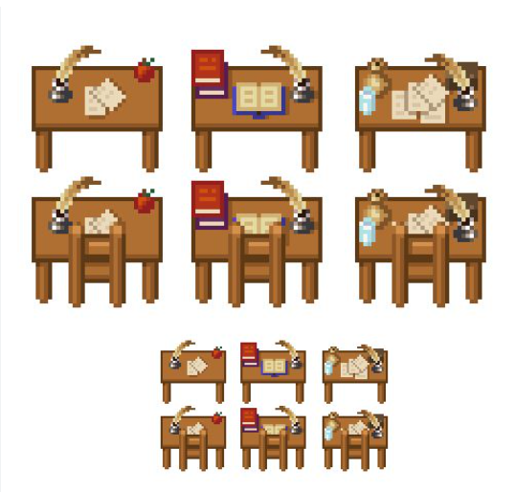
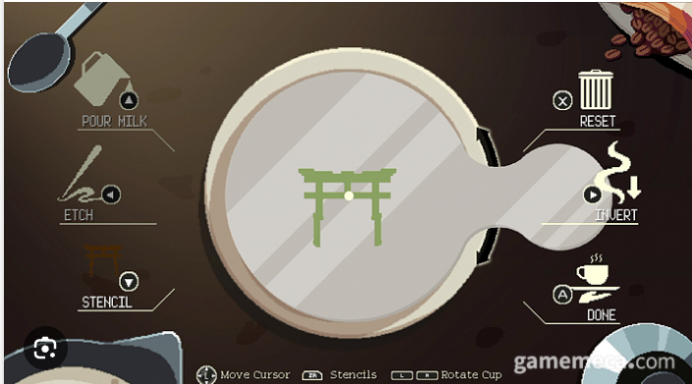
아트팀(서재 중앙)(수정 제안)
서재의 책상 치고는 너무 아무것도 없음. 일을 하는 책상이라고 느껴지지 않음
-> 저택에 있을 법 한 책상으로 수정 제안
[수정안 참고 이미지] [책상을 클릭하였을 경우]

Slide 7
아트팀 + 개발팀(서재 중앙)(수정 제안)
수정 제안의 이유
-> 책상 클릭 이후 퍼즐을 푼다(X),
-> 책상 클릭 이후 책상에서 상호작용을 한다(O)
[수정안 참고 이미지] [책상을 클릭하였을 경우]

Slide 8
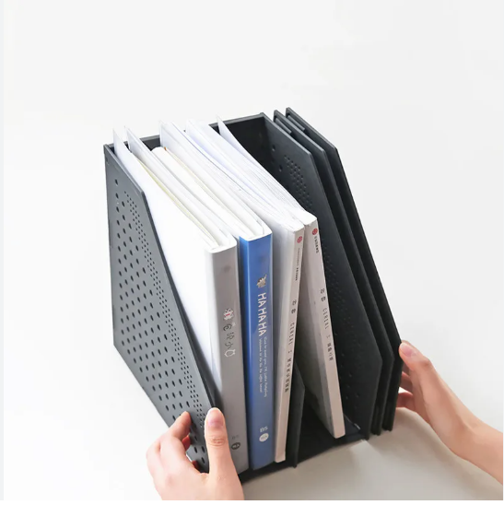
아트팀 + 개발팀(서재 중앙)(수정 제안)
[책 홀더 이미지]
수정 제안의 이유
책 홀더 추가
-> 책 홀더에는 저택 주인의 직업과 관련된 책이 들어갈 예정
[수정안 참고 이미지] [책상을 클릭하였을 경우]

Slide 9

아트팀(책장)
공통적으로 백스패이스가 들어가며 책장에는 여러가지 책이 있지만 퍼즐을 위해 빨간색, 파란색, 녹색의 책이 들어가며 다른 색깔의 책은 전부 흰색 아니면 갈색으로 들어갈 예정
책의 색깔은 추후 논의 후 업데이트 예정
-> 책장당 빨간색, 파란색, 녹색의 책들은 사칙연산을 했을 때 0~9사이의 수이며 음수나 10 이상의 숫자가 될 수 없음.

Slide 10
개발팀(서재 중앙)
왼쪽 위의 백스패이스
-> 클릭되었을 경우 메뉴를 띄우며
-> 나간다 클릭 == 복도 씬(HallWayRight2를 로드)
-> 나가지 않는다 클릭 == 좀 더 둘러 본다는 대사 출력
예외 처리
-> 백스페이스를 클릭 하고 메뉴가 떴을 경우 다른 오브젝트와의 상호작용은 false로 유지
[EX]
백스페이스가 클릭 되었을 경우 데스크를 클릭 했을 때 데스크 패널이 뜨지 않도록 하는 것

Slide 11
개발팀(서재 중앙)
데스크 클릭
데스크를 클릭 하였을 경우 메뉴창을 뜨운다
-> 조사한다 or 비슷한 뉘양스의 대사
-> 조사한다를 클릭했을 경우 데스크 패널을 활성화
-> 데스크의 자식 오브젝트들 활성화 (패널의 백스페이스나 데스크 패널 자식 오브젝트들)
예외 처리 : 백스페이스와 마찬가지로 패널을 활성화 했을 경우 패널의 자식 오브젝트나 이미지가 아닌 이상 또한 데스크를 활성화 했을 때의 퍼즐이나 일기장을 제외한 다른 오브젝트들와의 상호작용은 false상태

Slide 12
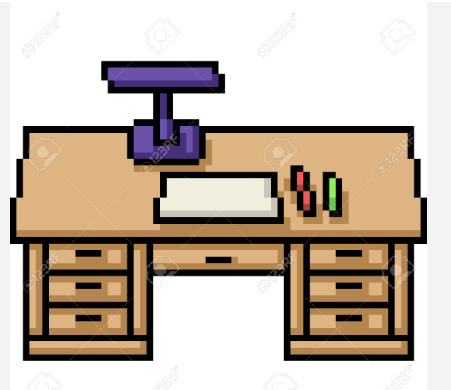
개발팀(서재 중앙)
데스크 클릭 후 패널
패널을 활성화 한 후 일기장과 퍼즐로 사용할 암호문의 자식 오브젝트들을 패널의 활성화와 같이 활성화
예외 처리 : 백스페이스와 마찬가지로 패널을 활성화 했을 경우 패널의 자식 오브젝트나 이미지가 아닌 이상 또한 데스크를 활성화 했을 때의 퍼즐이나 일기장을 제외한 다른 오브젝트들와의 상호작용은 false상태 상호 작용 이후 true 상태로 전환하여 상호작용 가능하도록

Slide 13

개발팀(서재 중앙)
일기장 클릭
일기장 클릭 이후 패널 활성화
-> 일기장의 내용이 나오고 넘기는 오브젝트 활성화 (화살표)
-> 일기장을 다 넘기면 열쇠를 습득 가능하게 함 (인벤토리 추가)
-> 일기장 4~5페이지 추가 (내용은 내러티브 확정 이후 추가)

Slide 14
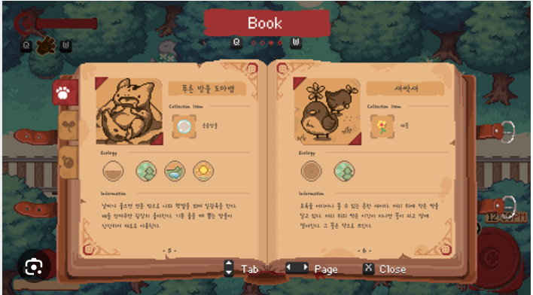
개발팀(서재 중앙)
[책을 펼쳤을 때의 참고 이미지]
일기장 클릭
일기장 클릭 이후 패널 활성화
-> 일기장의 내용이 나오고 넘기는 오브젝트 활성화 (화살표)
-> 일기장을 다 넘기면 열쇠를 습득 가능하게 함 (인벤토리 추가)
-> 일기장이기에 4페이지 정도의 일기가 들어갈 예정. 저택의 어느 정도의 분위기를 표현하기 위함

Slide 15

개발팀(서재 중앙)
암호문
암호문을 클릭했을 때 패널을 활성화
-> 암호문을 풀 수 있는 카드를 가져다 댔을 때 암호문에서 단어들이 나오도록 (ex red, green, blue, plus, minus등)
백스페이스 활성화
-> 암호문을 클릭해서 패널이 활성화 되었을 때
예외 처리 : 패널 뒤 오브젝트들의 클릭 처리 false. 그리고 백스페이스를 눌렀을 경우 클릭 처리 true.

Slide 16
개발팀(책장)
책장은 퍼즐 풀이용 + 숨겨진 문을 활성화 하는데 쓰임
-> 책장 씬에 들어온 경우 책장의 방향을 오른쪽 위에 출력 해준 뒤 책장을 클릭 하였을 경우 책장의 책 색깔 별 개수를 대사로 출력
-> 백 스페이스를 눌렀을 경우 복도로 나가는 경우 + 데스크로 돌아가는 경우 2가지를 구현
-> 백 스페이스를 클릭하였을 경우 3가지 선택지를 제공
데스크로 돌아간다 => fade out + 중앙 서재 씬 로드
복도로 돌아간다 => fade out + 복도 씬 로드
그만둔다 => 그만둔다는 대사와 함께 책장 씬에 남음

